Slide 1

ВЫПУСКНАЯ КВАЛИФИКАЦИОННАЯ РАБОТА
по курсу
«Data Science»
Прогнозирование конечных свойств новых материалов (композиционных материалов).
Слушатель Самсоненко Елена Евгеньевна
Москва, 2023

Slide 2

ЦЕЛЬ РАБОТЫ
Прогнозирование конечных свойств композиционных материалов по начальным свойствам исходных компонентов.
РЕЗУЛЬТАТЫ РАБОТЫ
Помогут сократить количество
физических испытаний, ускорят процесс разработки новых
материалов и снизят затраты на
производство.
Помогут пополнить базу данных
материалов и создат цифровые
двойники композитов.

Slide 3
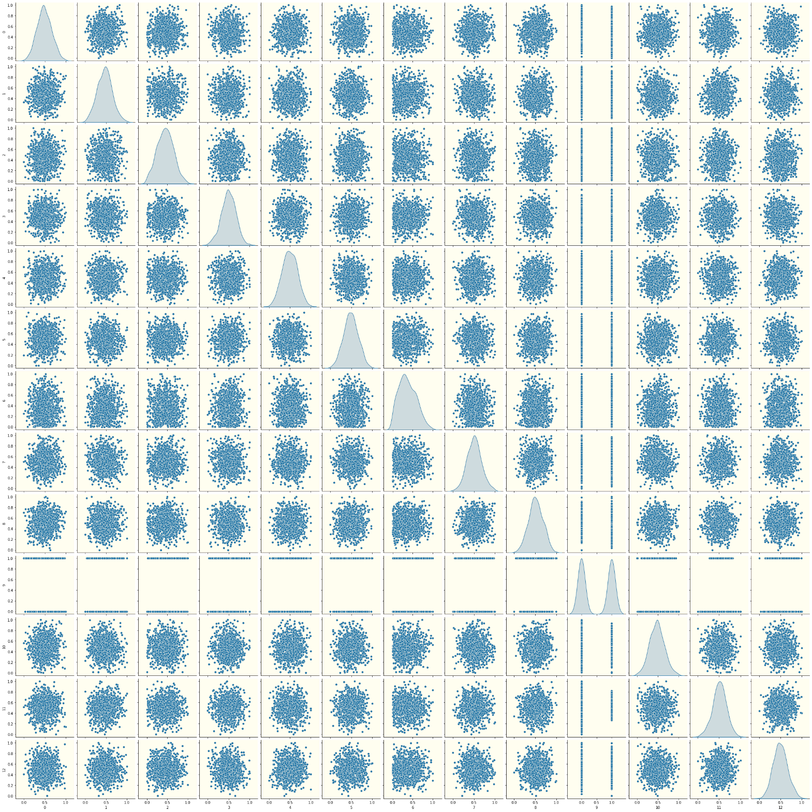
РАЗВЕДОЧНЫЙ АНАЛИЗ ДАННЫХ
Датасет содержит 13 переменных, из которых 12 являются входными и одна переменная является выходной. Объем выборки равен 1023 строкам, что является достаточным для обучения модели машинного обучения с учителем. Все столбцы имеют тип данных float64, кроме столбца Угол нашивки, который имеет тип данных int64. Пропуски в данных отсутствуют.

Slide 4
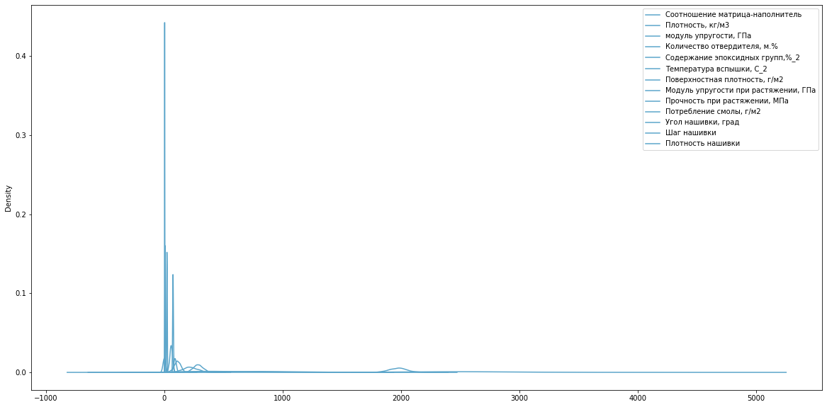
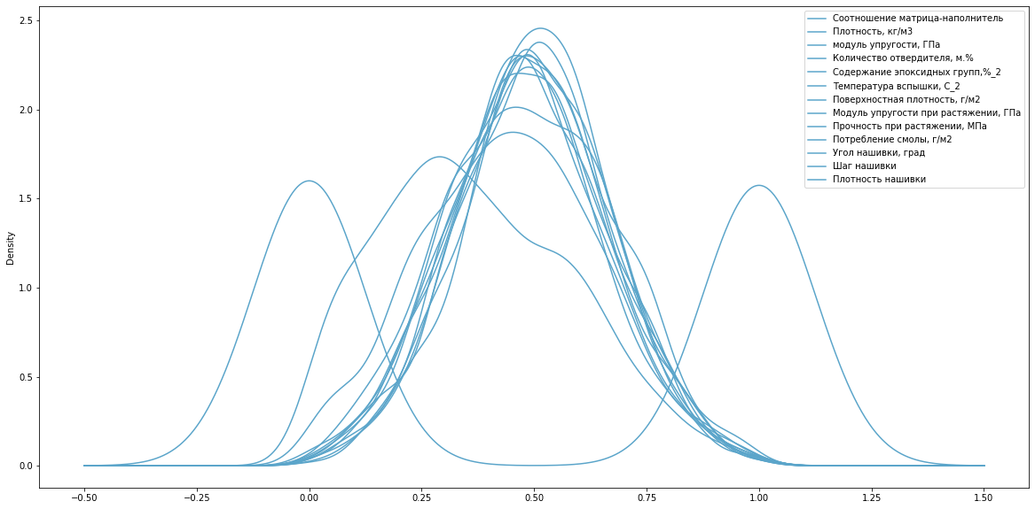
НОРМАЛИЗАЦИЯ ДАННЫХ
MinMaxScaler
Уменьшает влияние выбросов на масштабирование данных, так как он использует минимальное и максимальное значение вместо среднего и стандартного отклонения.
Подходит для данных с не нормальным распределением или с неизвестным распределением.
Может улучшить производительность некоторых алгоритмов машинного обучения, которые чувствительны к разным масштабам признаков, таких как k-ближайших соседей, нейронные сети или градиентный бустинг.

Slide 5
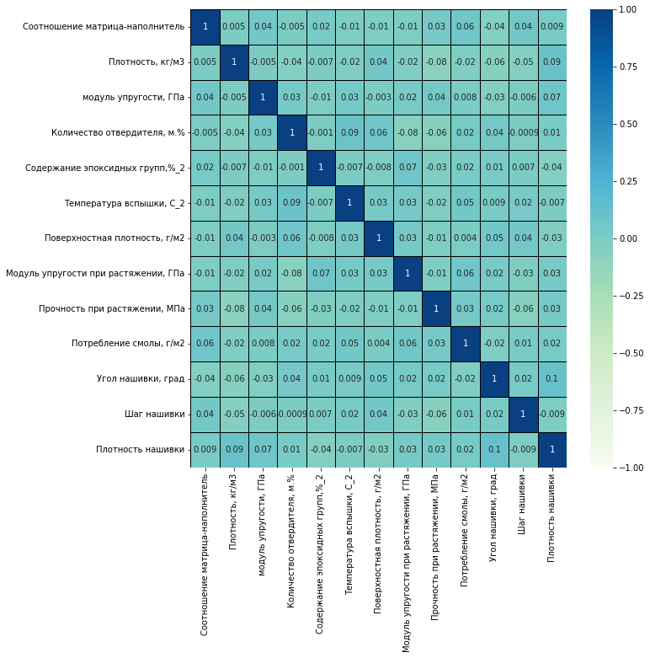
ТЕПЛОВАЯ КАРТА
Тепловая карта - это графическое представление матрицы корреляции, которая показывает коэффициенты корреляции между всеми парами переменных в наборе данных.
Коэффициент корреляции равный -1 означает идеальную отрицательную корреляцию
Коэффициент корреляции равный 1 означает идеальную положительную корреляцию.
Коэффициент корреляции равный 0 означает отсутствие линейной корреляции.

Slide 6
СРАВНЕНИЕ МОДЕЛЕЙ
Модель | Преимущества | Недостатки
Линейная регрессия | Простота реализации и интерпретации. Высокая скорость обучения и прогнозирования. Работает с небольшим количеством наблюдений | Чувствительность к выбросам. Плохо работает с нелинейными данными. Не учитывает взаимодействия между признаками
Лассо | Позволяет уменьшить размерность модели. Работает с большим количеством признаков | Чувствительность к выбросам. Плохо работает с нелинейными данными. Не учитывает взаимодействия между признаками
Метод опорных векторов | Работает с большим количеством признаков. Работает с нелинейными данными. Не чувствителен к выбросам | Плохо работает с большими наборами данных. Плохо работает с шумом
Случайный лес | Работает с большим количеством признаков. Работает с нелинейными данными. Не чувствителен к выбросам | Может переобучаться если данных с шумомю. Медленный при обучении на больших наборах данных
Деревья решений | Легко интерпретируется. Формирует четкие и понятные правила классификации. Работает с нелинейными данными | Склонен к переобучению. Хуже работает на тестовых данных, которые не были использованы в процессе обучения
Стохастический градиентный спуск | Эффективность. Простота реализации (множество возможностей для настройки кода) | Требует ряда гиперпараметров. Чувствителен к масштабированию функций
К-ближайщих соседей | Не чувствителен к выбросам. Решает задачи классификации и регрессии. | Медленный при обучении на больших наборах данных. Необходимость подбирать оптимальное значение
Многослойный перцептрон | Решает задачи классификации и регрессии. Обрабатывает нелинейные зависимости. | Необходимость настройки множества параметров. Необходимость большого количества данных для обучения
Sequential | Простота использования и понимания. Позволяет создавать модели с высокой точностью | Не подходит для решения сложных задач. Не учитывает контекст. Не может обрабатывать данные с разными типами входных данных

Slide 7
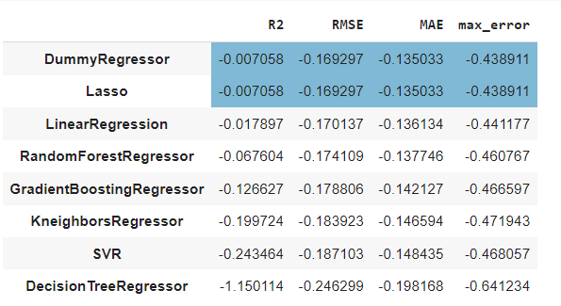
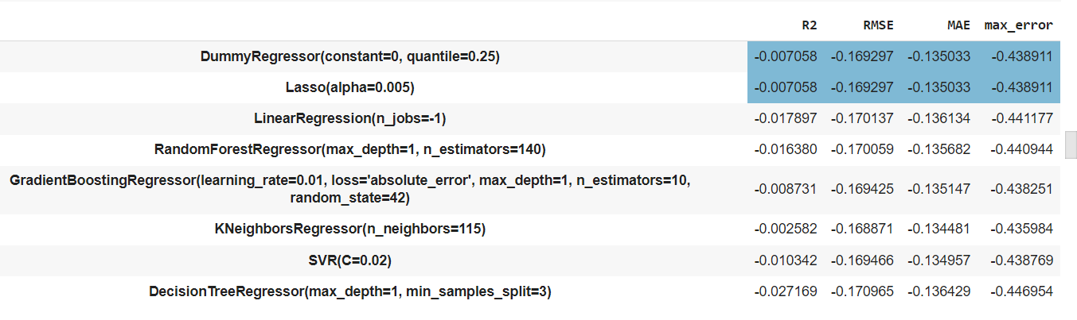
СПИСОК МОДЕЛЕЙ
до подбора
Подбор гиперпараметров
Прогноз модуля упругости при растяжении
после подбора
После проведения поиска гиперпараметров для разных моделей машинного обучения были сравнены их метрики качества на тестовых данных. Было обнаружено, что подбор гиперпараметров улучшил результаты моделей по сравнению с их значениями по умолчанию

Slide 8
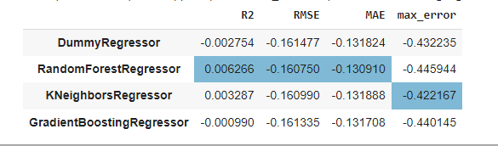
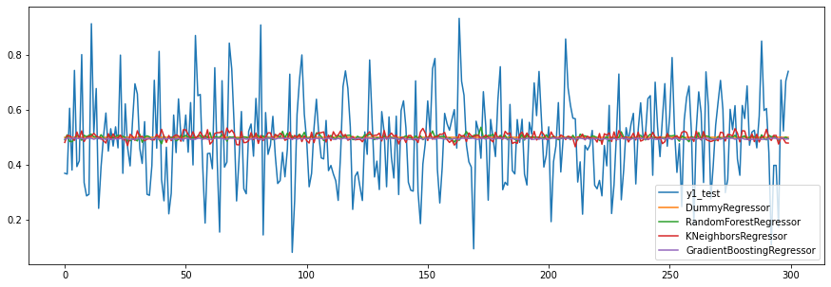
ТЕСТИРОВАНИЕ МОДЕЛИ
Модуль упругости
при растяжении
Хотя RMSE, MAE и max_error у RandomForestRegressor и KNeighborsRegressor лучше, чем у DummyRegressor, они все равно недостаточно хороши для практических задач.
GradientBoostingRegressor также дал неудовлетворительные результаты
Недостаточная корреляция признаков с целевой переменной или недостаточная информативность выбранных признаков могут быть причинами таких результатов.

Slide 9
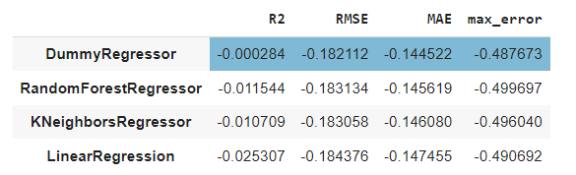
ТЕСТИРОВАНИЕ МОДЕЛИ
Прочность при растяжении
Метрика R2, также известная как коэффициент детерминации, показывает, насколько хорошо модель подходит для данных. Она может принимать значения от 0 до 1, где 1 означает, что модель на 100% объясняет вариацию целевой переменной, а 0 - что модель не объясняет вариацию целевой переменной лучше, чем простая константа.
В данном случае, все четыре модели показали отрицательные значения R2, что означает, что они все объясняют вариацию целевой переменной хуже, чем простая константа.

Slide 10
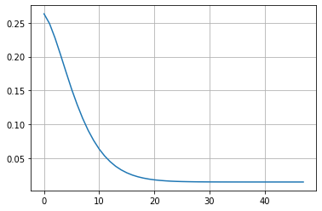
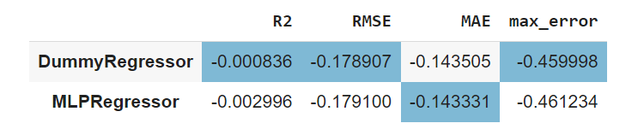
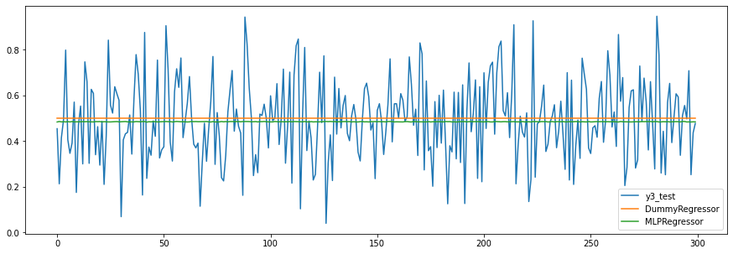
НЕЙРОННАЯ СЕТЬ
Кривая потерь
Многослойный персептрона
После тестирования на тестовых данных, коэффициент детерминации MLPRegressor оказался отрицательным это означает, что модель работает хуже, чем простая константная модель. Это может быть связано с тем, что модель не учитывает некоторые важные факторы или что данные не подходят для данной модели.

Slide 11
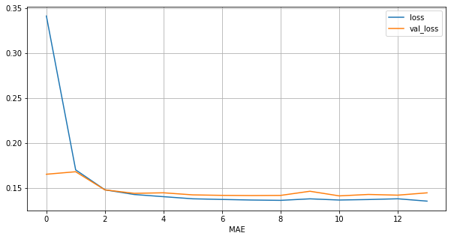
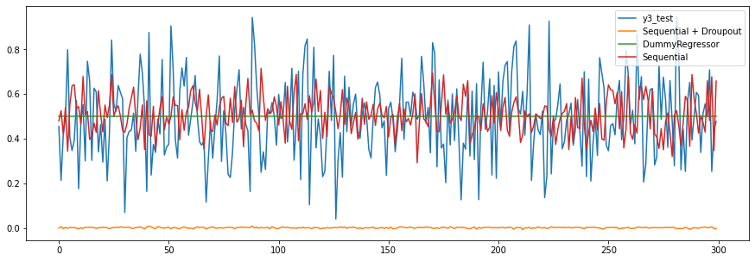
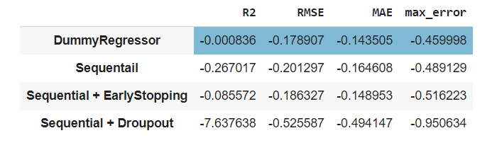
НЕЙРОННАЯ СЕТЬ
Кривая потерь
Sequential
Модель Sequential + EarlyStopping имеет наибольшее значение R2, а также наименьшие значения RMSE, MAE и max_error. Это указывает на то, что модель Sequential + EarlyStopping лучше обобщает данные по сравнению с другими моделями.

Slide 12
ПРИЛОЖЕНИЕ
def input_variable():
x1 = float(input('Введите значение переменной Соотношение матрица-наполнитель: '))
x2 = float(input('Введите значение переменной Плотность: '))
x3 = float(input('Введите значение переменной Модуль упругости: '))
x4 = float(input('Введите значение переменной Количество отвердителя: '))
x5 = float(input('Введите значение переменной Содержание эпоксидных групп: '))
x6 = float(input('Введите значение переменной Температура вспышки: '))
x7 = float(input('Введите значение переменной Поверхностная плотность: '))
x77 = float(input('Введите значение переменной Прочность при растяжении, МПа: ')) =
x8 = float(input('Введите значение переменной Потребление смолы: '))
x9 = float(input('Введите значение переменной Угол нашивки: '))
x10 = float(input('Введите значение переменной Шаг нашивки: '))
x11 = float(input('Введите значение переменной Плотность нашивки: '))
return x1,x2,x3,x4,x5,x6,x7,x77,x8,x9,x10,x11
def input_proc(X):
print('вызов модели')
model_l = load('filename.joblib')
res = model_l.predict(X)
return res
def app_model():
scaler_x = load('minmax_x.joblib')
scaler_y = load('minmax_y.joblib')
print('Приложение прогнозирует значения модулей упругости при растяжения')
for i in range(110):
try:
print('введите 1 для прогноза, 2 для выхода')
check = input()
if check == '1':
print('Введите данные')
X = input_variable()
X = scaler_x.transform(np.array(X).reshape(1,-1))
print(['Модуль упругости при растяжении, ГПа'])
print(scaler_y.inverse_transform(input_proc(X).reshape(1, -1)))
elif check == '2':
break
else:
print('Повторите выбор')
except Exception as e:
print('Неверные данные. Повторите операцию')
print(e)
app_model()
для прогнозирования
упругости при
растяжении
Данное приложение позволяет пользователю вводить значения различных параметров, связанных с характеристиками материалов, используемых в производстве.
После ввода данных, они масштабируются и подаются на вход обученной модели машинного обучения, которая прогнозирует значение модуля упругости при растяжении материала.
Результат прогноза выводится пользователю в удобочитаемом формате.
['Модуль упругости при растяжении, ГПа'] вызов модели [[0.49884585]]

Slide 13

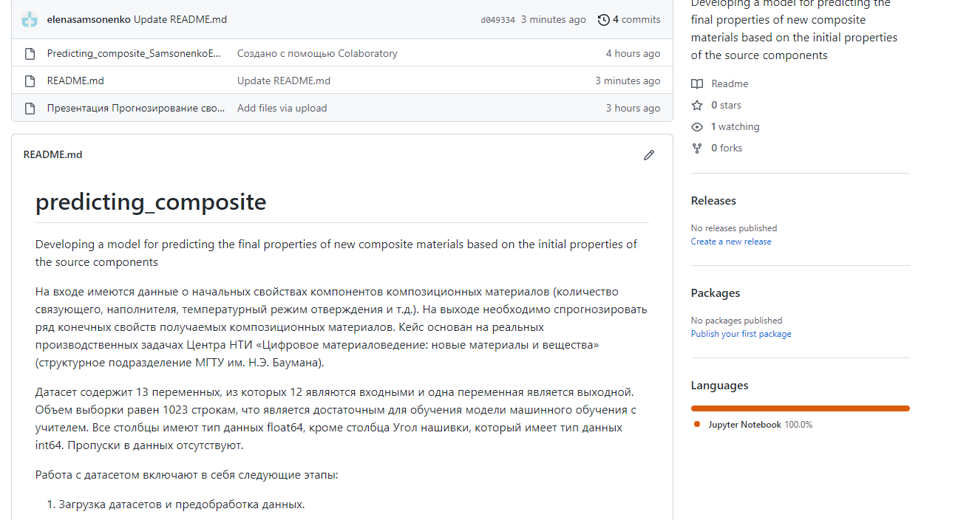
РЕПОЗИТОРИЙ
Преимущества
Открытые репозитории позволяют делиться кодом и материалами с другими людьми и сообществами.
Предоставляет возможность для демонстрации своих работ потенциальным работодателям или клиентам
Открытые репозитории помогают наладить контакты с другими разработчиками и участвовать в проектах с открытым исходным кодом.

Slide 14
ЗАКЛЮЧЕНИЕ
В данной аналитической работе были проведены этапы работы с данными, построены модели машинного обучения и нейронные сети для прогнозирования конечных свойств композиционных материалов.
Однако результаты не были удовлетворительными, что говорит о необходимости дополнительных знаний экспертов в области композитных материалов и увеличения объема доступных данных.
Выполнение работы позволило получить ценный опыт в работе с данными и создании приложений.
Работа вносит свой вклад в развитие науки о материалах и промышленности, а также демонстрирует возможности и перспективы применения машинного обучения и нейронных сетей для решения сложных задач прогнозирования свойств материалов.

Slide 15
СПАСИБО ЗА ВНИМАНИЕ!
Data Science - это искусство превращения данных в знания, мощь превращения информации в понимание, и волшебство превращения цифр в инновации

